Slide 1

建立班级学生基本信息情况表
项目十四：
——Excel2010基本操作

Slide 2
一、项目情景
有这样一句话……
世界上最远的距离不是天涯海角，也不是生离死别，而是当我站在你旁边，你却在低头玩手机！
今天，让我们放下手机，关注一下身边的人。
一个多学期的相处了，你对班上同学的情况了解多少？知道睡在你上铺的姐妹哪天过生日吗？清楚那位乡音厚重的同学家在何方吗？
现在，我们就来根据班上同学的信息建立一张班级学生基本信息情况表吧。

Slide 3
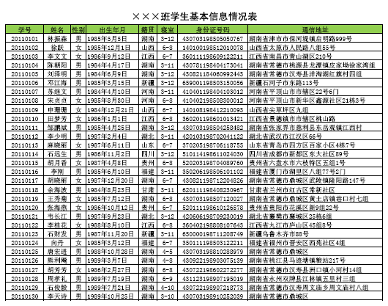
二、项目分析
样文展示

Slide 4
二、项目分析
这样一张清晰美观，内容丰富的表格，我们可以利用Excel电子表格处理软件来制作。
制作过程可以细分为以下三个任务：
任务1：创建并整体设置工作簿
包括工作薄创建及保存，重命名工作表，删除工作表。
任务2：录入表格
录入标题文字、表头文字，学生信息（包括学生学号、姓名、性别、出生日期、籍贯、入住寝室、身份证号码、通信地址）。
任务3：美化表格
包括字符格式、对齐方式、边框、底纹、行高等。

Slide 5
三、项目实施
（一）创建并整体设置工作簿
一个Excel2010文件称为一个工作簿，文件扩展名“.xlsx”。
1．新建空白工作薄，保存文件名为“ххх班信息表.xlsx”
（1）创建工作薄
单击“开始”按钮，选择“所有程序”菜单中的“Microsoft Office”,然后单击“Microsoft Office Excel2010”命令，启动Microsoft Excel 2010。
系统自动创建“工作薄1”。

Slide 6
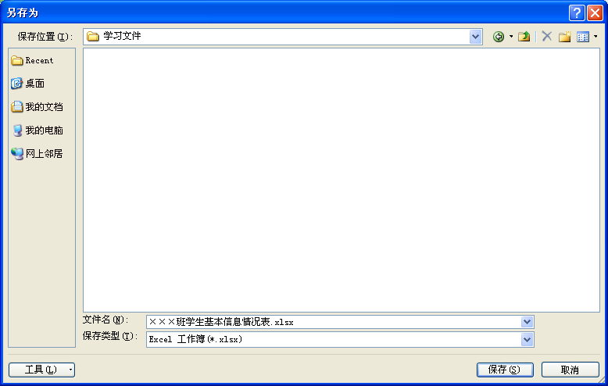
三、项目实施
（2）保存工作薄
单击“文件”选项卡→“保存”选项，在弹出的“另存为”对话框中设置文件保存位置及文件名称，单击“保存”按钮，如图所示。

Slide 7
三、项目实施
2.重命名、删除工作表
单元格是电子表格中最小的组成单位。工作表编辑区中每一个长方形的小格就是一个单元格，每一个单元格都用其所在的单元格地址来标示，并显示在名称框中，例如C3单元格表示位于第C列第3行的单元格。工作表中被黑色边框包围的单元格被称为当前单元格或活动单元格，用户只能对活动单元格进行操作。
工作表是显示在工作簿中由单元格、行号、列标以及工作表标签组成的表格。行号显示在工作表的左侧，依次用数字1、2…1048576表示；列标显示在工作表上方，依次用字母A、B…ZZ…XFD表示。默认情况下，一个工作簿包括3个工作表Sheet1、Sheet2、Sheet3，用户可根据实际需要添加或删除工作表。

Slide 8
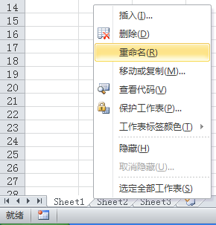
三、项目实施
2.重命名、删除工作表
（1）重命名工作表
鼠标右键单击工作表标签Sheet1，在弹出的快捷菜单中，单击“重命名”命令，“Sheet1”处于文字选中状态，输入“学生基本信息情况表”，即完成重命名操作。

Slide 9
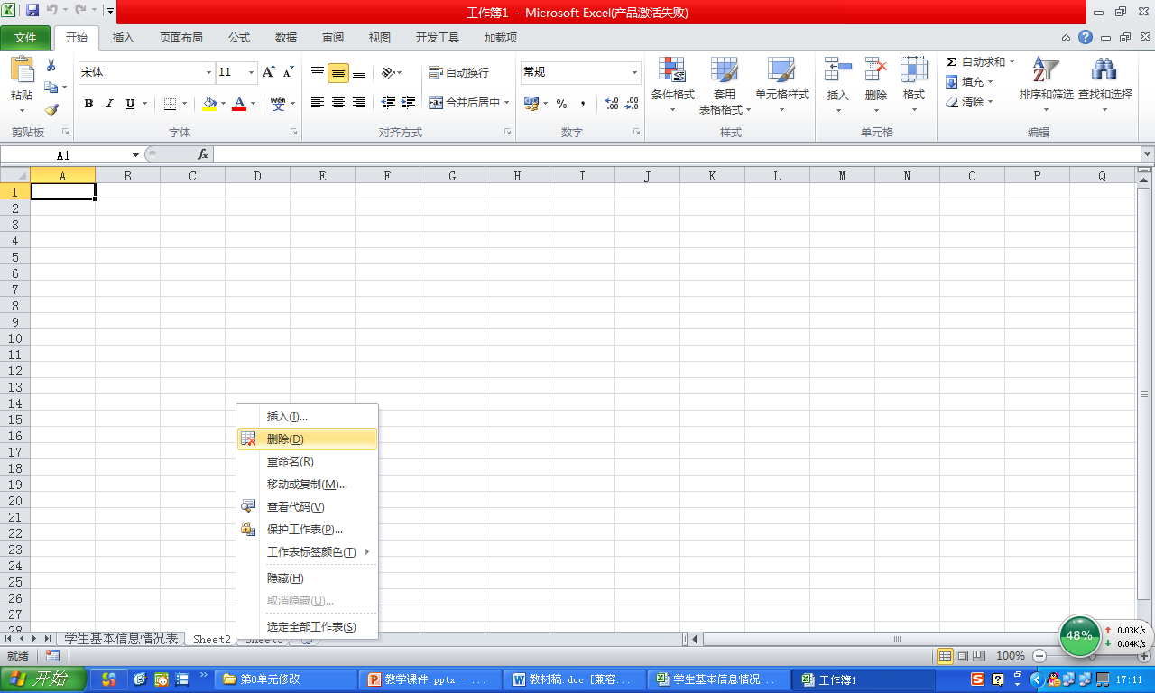
三、项目实施
（2）删除工作表
单击工作表标签Sheet2，再按住Ctrl键单击工作表标签Sheet3，即可选中Sheet2和Sheet3工作表，然后将鼠标置于选中区域，右击鼠标，在弹出的快捷菜单中，单击“删除”命令，可删除Sheet2和Sheet3工作表。

Slide 10
三、项目实施
（二）录入表格
1．录入表格标题
要将A1单元格中的文字作为表格标题，在（A1:H1）单元格区域居中显示，可以选定A1、B1、C1、D1、E1、F1、G1、H1单元格，将它们合并成一个单元格，再输入表格标题。

Slide 11
三、项目实施
单元格选择方法：
►选择单个单元格：单击
►选择不相邻单元格：首先单击要选择的任意一个单元格，然后按住“Ctrl”键的同时单击其他要选择的单元格。一般表示不连续的多个单元格时，每个单元格之间用逗号间隔。
►选择相邻单元格区域：按下鼠标左键拖过想要选择的单元格，然后释放鼠标即可。或单击要选择区域的第一个单元格，然后按住“Shift”键单击最后一个单元格。一般表示连续的多个单元格时用冒号间隔。
►选择行与列：单击行标或列标。
►选择全部单元格：单击A列左边，第一行上边的单元格
►取消选定的单元格：在工作表任意处单击可取消选定操作。
单元格内容输入方法：
单击或者双击某个单元格，即可输入内容，一般过多过长过复杂的内容输入时可在编辑栏完成。当往某一个单元格输入数据时，你会发现编辑栏中也显示有内容，反之一样。但当你单击某个单元格，编辑栏中显示为无时，说明此单元格无内容。

Slide 12
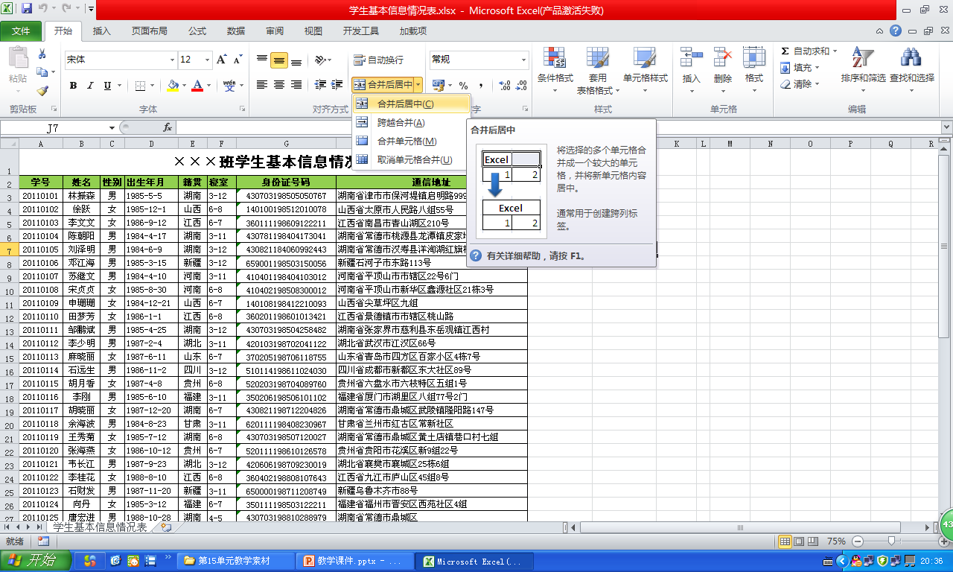
三、项目实施
1．录入表格标题
选择（A1:H1）单元格区域，单击“开始”选项卡→“对齐方式”选项组→“合并后居中”右侧三角按钮，选择“合并后居中”命令合并单元格并居中标题文字，在合并的单元格中输入“ххх班学生基本信息情况表”，如图所示。
2．录入表格表头
在工作表A2:H2单元格中录入表格中各列数据的列头文字。

Slide 13
三、项目实施
3. 录入学生信息数据
（1）输入学号列
利用填充柄迅速完成学号列的输入
填充柄是活动单元格右下角的小方块，当用户将鼠标定位到填充柄上时，鼠标指针变为实心“＋”，拖动它可将活动单元格的数据复制到其他单元格中。在输入计算公式、函数时填充柄非常有用。
操作方法：单击选中A3单元格，输入数字“20120101”回车，然后单击A3单元格，按住Ctrl键的同时拖动选中单元格右下角的填充柄，拖动至A32单元格，完成学号列输入。（注意对齐方式）

Slide 14
三、项目实施
（2）输入姓名列
直接输入。（注意对齐方式）
（3）输入性别列
操作方法：先统计所有性别为男性的单元格，依次选中这些单元格，在选中的最后一个单元格内输入“男”字，然后按住Ctrl+Enter键，即可在选中的单元格输入“男”字，一次性完成输入。其他性别为“女”的单元格按此同样方法进行输入。

Slide 15
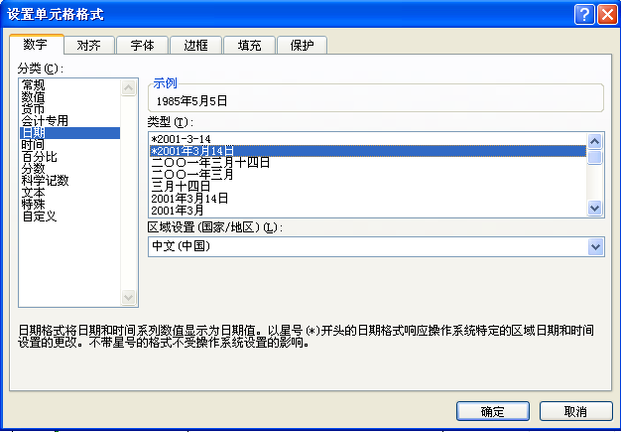
三、项目实施
（4）输入出生年月列
操作方法：首先选中D3:D32单元格，然后右击鼠标执行快捷菜单“设置单元格格式”命令，在弹出的对话框中，单击“数字”选项卡，选中“日期”分类，类型选择为“*2001年3月14日”格式，如下图所示。再在D3:D32单元格输入相应数据。（注意对齐方式）

Slide 16
三、项目实施
（5）输入籍贯列
操作方法：可按照性别列的输入方法来录入数据。这里还介绍另外两种方法：
①若连续的单元格中内容相同，可利用填充柄来完成输入，如E6单元格中输入“湖南”，可选定E6单元格，拖动填充柄至E7单元格，则E7单元格中将复制E6单元格中的内容。
②将某单元格中的内容复制后粘贴到其他内容与之相同的单元格中。如在E3单元格中输入“湖南”，可选定E3单元格，点右键，在快捷菜单中选择“复制”命令，再选定其他也要输入“湖南”的单元格，如E6、E7等，点右键，在快捷菜单中选择“粘贴选项”中的“粘贴”命令，则E6、E7等单元格中的内容即为“湖南”。

Slide 17
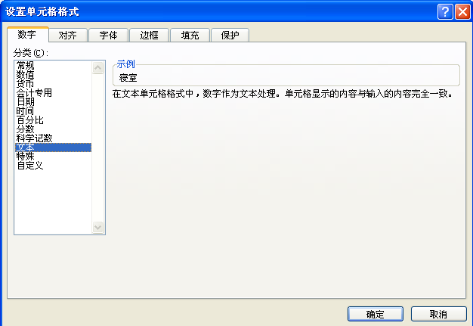
三、项目实施
（6）输入寝室、身份证号码列
操作方法：首先选中F3:F32，G3:G32单元格，然后右击鼠标执行快捷菜单“设置单元格格式”命令，在弹出的对话框中，单击“数字”选项卡，选择“文本”分类，如图所示，再在对应单元格输入寝室、身份证号码等数据。（注意对齐方式）

Slide 18
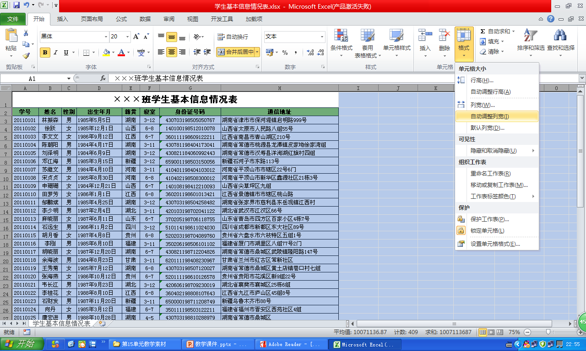
三、项目实施
（7）输入通信地址列
直接输入。
（8）适当调整列宽
若列中的数据以“####”形式显示时，说明列宽太窄而内容太宽，需要适当调整列宽。单击A列左边，第一行上边的单元格，全选整个工作表，再单击“开始”选项卡→“单元格”选项组→“格式”按钮下方的三角按钮，选择“自动调整列宽”命令，适度调整好各列列宽。

Slide 19
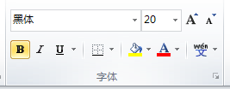
三、项目实施
（三）美化表格
1．美化标题
设置标题为黑体、加粗、20磅。
操作方法：选中A1单元格，单击“开始”选项卡→“字体”选项组→“B”按钮加粗文字，单击“字体”按钮，选择“黑体”，单击“字号”按钮，选择“20”，如图所示。

Slide 20
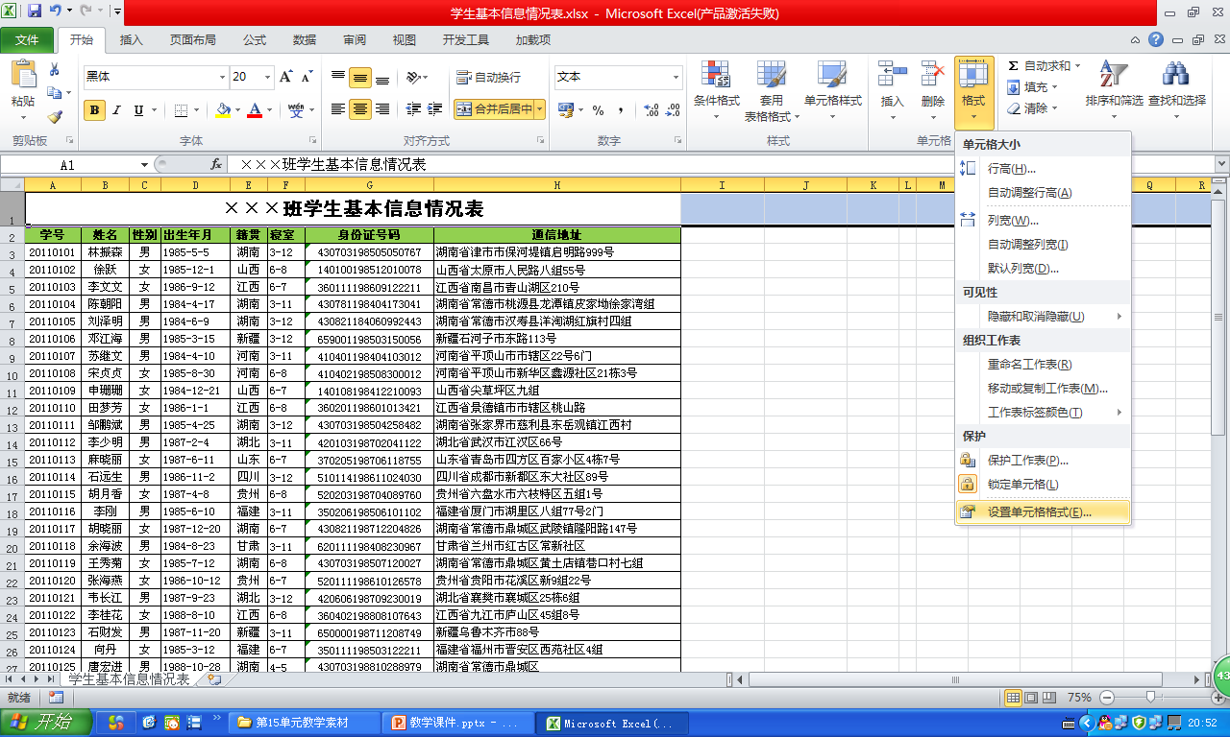
三、项目实施
2．美化表格
设置表头为宋体、14、加粗、水平居中、垂直居中、浅绿色底纹。
操作方法：先依次单击A2:H2单元格录入相应文字，再选中A2:H2单元格，单击“开始”选项卡——“单元格”选项组——“格式”按钮下方三角按钮，在展开是列表中选择“设置单元格格式”命令，如图所示。

Slide 21
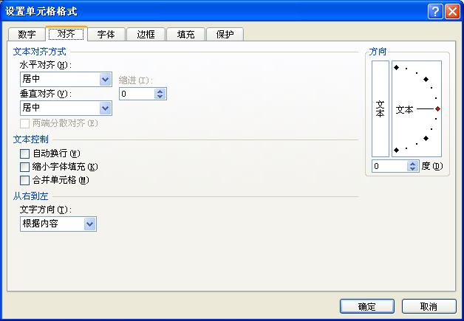
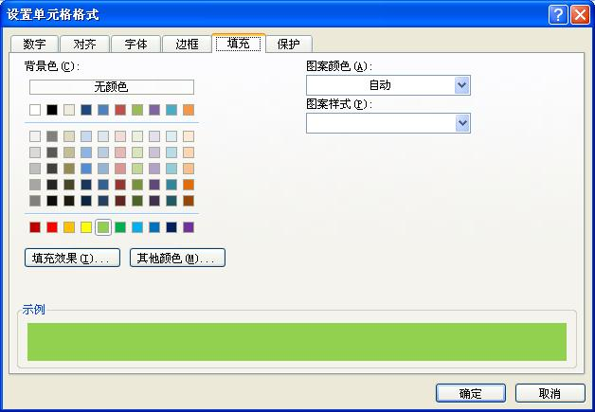
三、项目实施
在弹出的“设置单元格格式”对话框中，单击“字体”选项卡，设置宋体、14、加粗格式。再单击“对齐”选项卡，选择水平对齐和垂直对齐方式为居中。如左下图所示。再单击“填充”选项卡，设置背景色为浅绿色，如右下图所示。

Slide 22
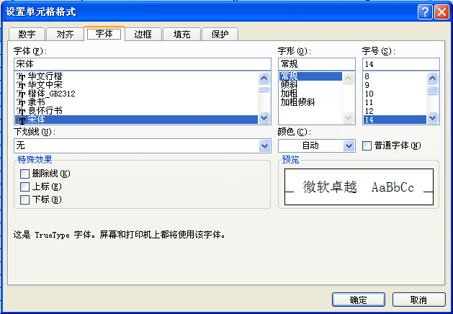
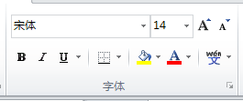
三、项目实施
3. 美化信息数据
将A3:H32单元格设置为宋体、14。将学号、姓名、性别、籍贯、寝室、身份证号码列的数据设置为水平居中、垂直居中格式，将出生年月、通信地址列的数据设置为水平左对齐，垂直居中格式。
操作方法：选中A3:H32单元格，利用“开始”选项卡上“字体”组中的按钮，或者利用“设置单元格格式”对话框，均可进行设置，如图所示。

Slide 23
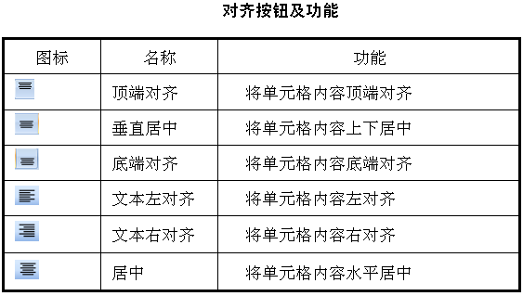

三、项目实施
选中A3:C32、E3:G32单元格，单击“开始”选项卡→“对齐方式”选项组的水平居中、垂直居中按钮设置。然后再选中E3:G32单元格，单击水平左对齐，垂直居中按钮即可，如图所示。

Slide 24
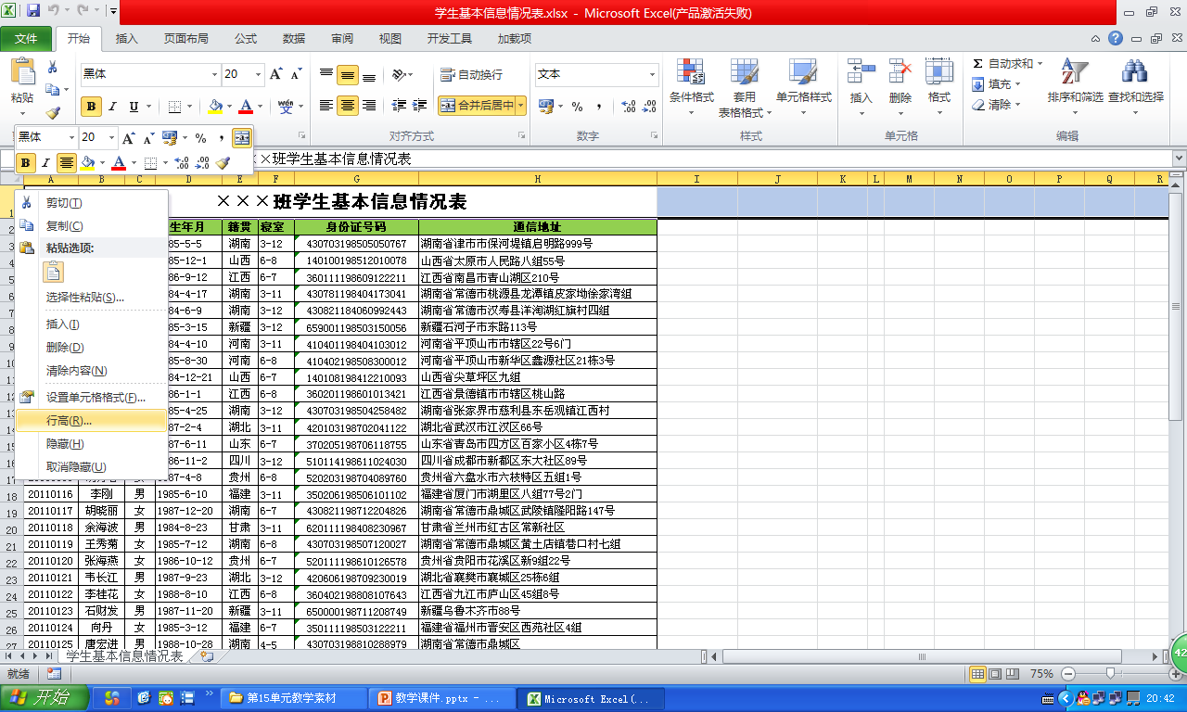
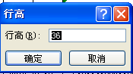
三、项目实施
4．整体美化表格
（1）调整行高
设置第一行行高为36，其他行行高为18。
操作方法：单击第一行的行标1选中第一行，再右击鼠标，在弹出的快捷菜单中单击“行高”命令，然后在弹出的对话框中输入“36”，单击“确定”按钮即可设置第一行行高，如图所示。同理，设置其他行行高为18。

Slide 25
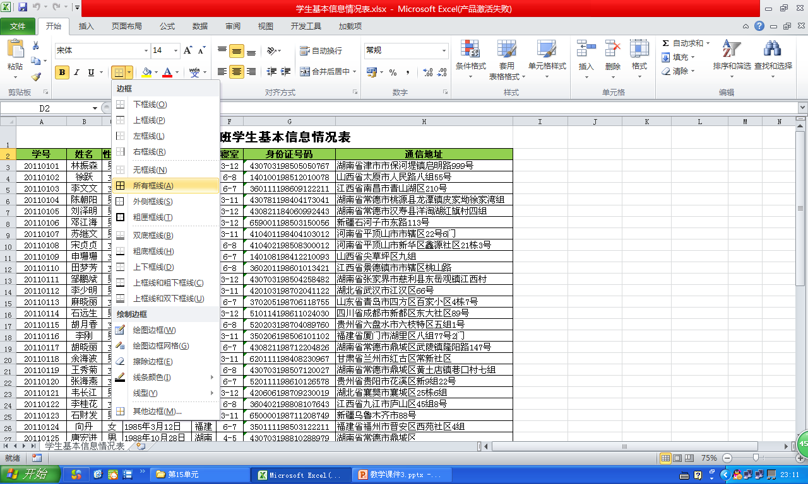
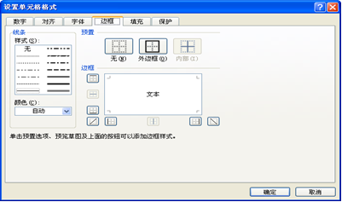
三、项目实施
（2）添加表格边框
要求：设置表格边框为所有框线。
操作方法：
第1种：首先选中A2:H32单元格，直接单击“开始”选项卡→“字体”选项组→边框”按钮，执行“所有框线”命令即可。
第2种：首先选中A2:H32单元格，右击鼠标执行快捷菜单“设置单元格格式”命令，打开“设置单元格格式”对话框，单击“边框”选项卡，首先选择样式为“单实线”，然后先单击外边框按钮，再单击内边框按钮，即可设置好所有边框线，如图所示。

Slide 26
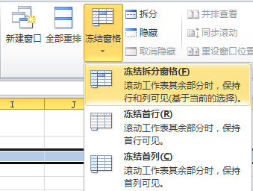
三、项目实施
（3）固定表头以便浏览学生信息
操作方法：单击行标签3，选定第3行，单击“视图”选项卡→“窗口”选项组→“冻结窗格”按钮下方的三角按钮，在列表中选择“冻结拆分窗格”选项，如图所示。

Slide 27
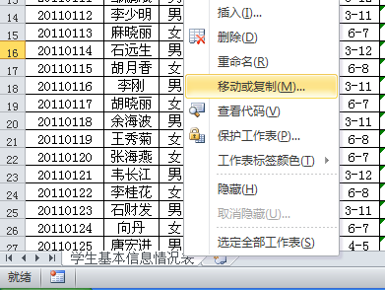
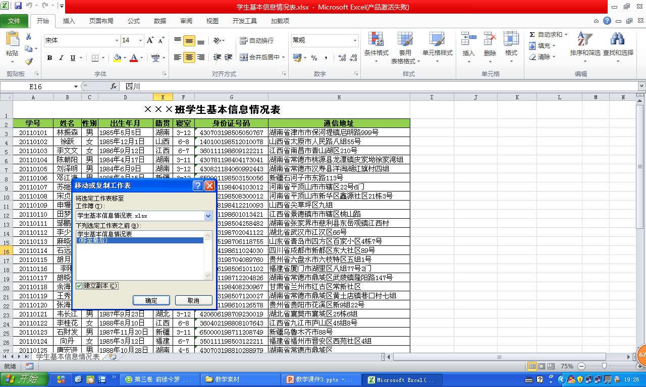
四、项目拓展
（一）制作班级成绩表
1. 复制工作表
操作方法：
（1）右击“学生基本信息情况表”工作表标签，在快捷菜单中选择“移动或复制工作表”命令，在弹出的“移动或复制工作表”对话框，在“下列选定工作表之前”选择“移至最后”，勾选“建立副本”，复制“学生基本信息情况表”工作表，如图所示。
（2）双击复制生成的“学生基本信息情况表（2）”工作表标签，将其重命名为“学生成绩表”。

Slide 28
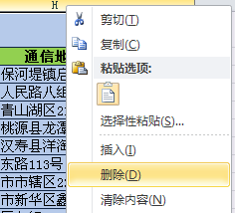
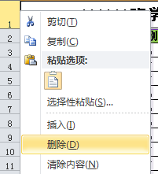
四、项目拓展
2. 修改工作表
（1）右击列标签H，在快捷菜单中选择“删除”命令，删除H列的所有单元格，如图所示。
（2）右击行标签1，在快捷菜单中选择“删除”命令，删除1行的所有单元格，如图所示。

Slide 29
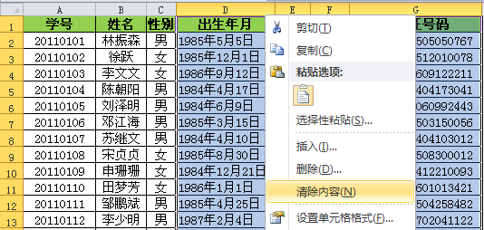
四、项目拓展
（3）选中D1：G31单元格，右击鼠标，在快捷菜单中选择“清空内容”命令，删除选中单元格中的内容，如图所示。

Slide 30
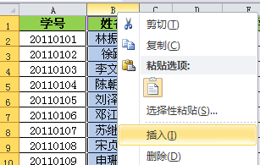
四、项目拓展
（4）右击列标签B，在快捷菜单中选择“插入”命令，在B列左侧插入一空白列，如图所示。

Slide 31
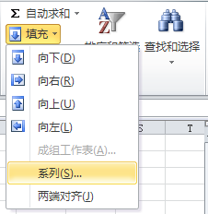
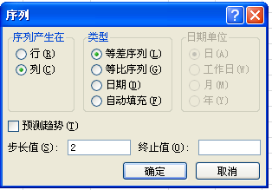
四、项目拓展
（5）选定B2单元格，输入“1”，再选定B2：B7，单击“开始”选项卡→“编辑”选项组→“填充”按钮下方的三角按钮，在列表中选择“系列”命令，在弹出的“序列”对话框中选择序列产生在“列”，类型为“等差序列”，设置步长值为2，如图所示。

Slide 32
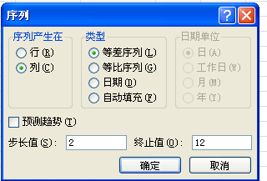
四、项目拓展
选定B8单元格，输入“2”，打开“序列”对话框，选择序列产生在“列”，类型为“等差序列”，设置步长值为2，终止值为12，如图所示，再选定B2：B13单元格，按住Ctrl键，拖动填充柄至B31。

Slide 33
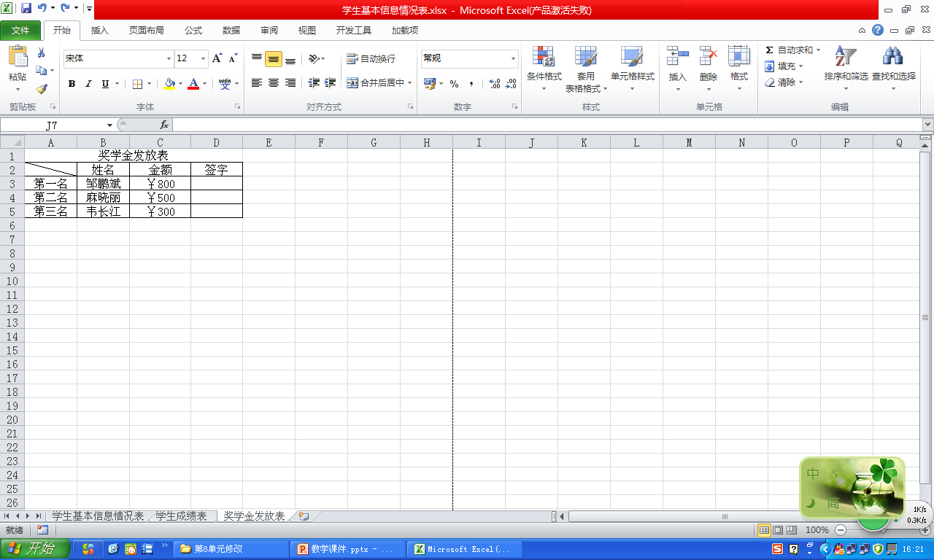
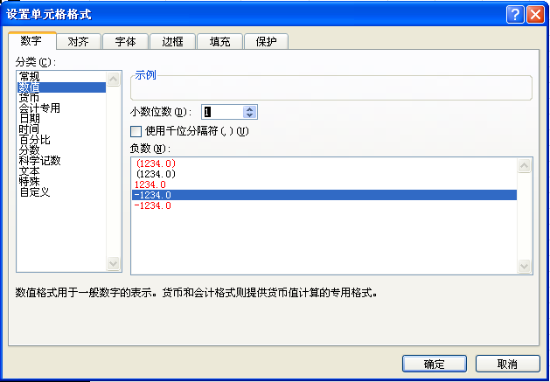
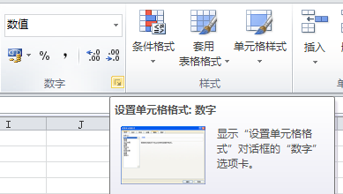
四、项目拓展
（6）选定E3：H31单元格，单击“开始”选项卡→“数字”选项组右下方的 按钮，在弹出的“设置单元格格式”对话框中，单击“数字”选项卡，选择“数值”分类，设置小数位数为“1”，如图所示，然后录入分数。

Slide 34
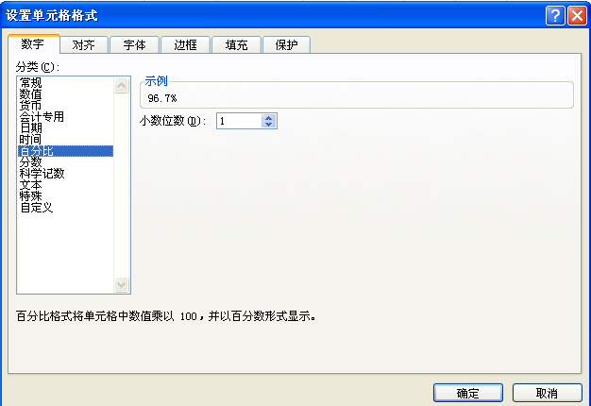
四、项目拓展
（7）在D33：G33单元格依次录入“及格率”、“0.967”、“0.933”、“0.9”、“0.933”，再选定E33：G33单元格，点右键，在快捷菜单中选择“设置单元格格式”命令，在弹出的对话框中，单击“数字”选项卡，选择“百分比”分类，设置小数位数为“1”，如图所示。

Slide 35
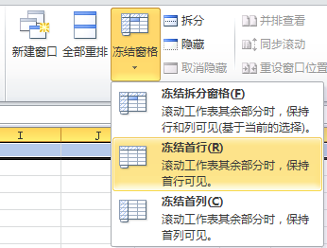
四、项目拓展
（8）单击行标签1，选定第1行，单击“视图”选项卡→“窗口”选项组→“冻结窗格”按钮下方的三角按钮，在列表中选择“冻结首行”选项，如图所示，固定表头以便浏览工作表。

Slide 36
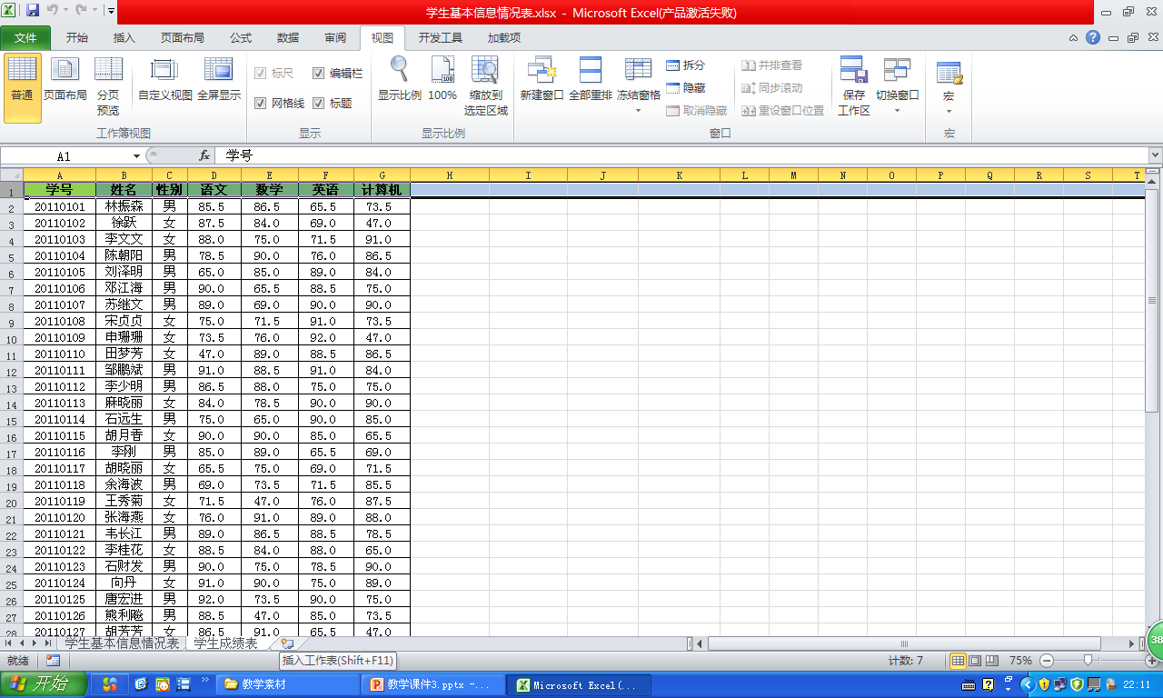
四、项目拓展
（二）制作奖学金发放表
1. 添加工作表
单击工作表标签右侧的 按钮，如图所示，添加一张工作表，将其重命名为“奖学金发放表”。

Slide 37
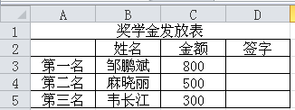
四、项目拓展
2. 录入表格内容
录入表格内容
3. 调整表格格式
将A1：D1单元格合并后居中，将其单元格对齐方式设置为垂直居中、水平居中，为A2： D5单元格添加边框，如图所示。

Slide 38
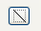
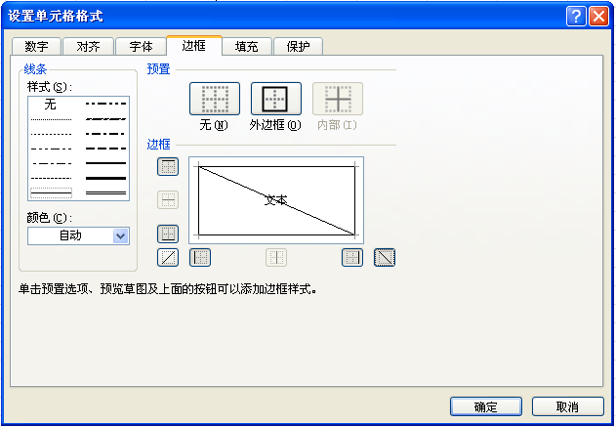
四、项目拓展
选中A2单元格，单击“开始”选项卡→“字体”选项组→“边框”按钮右侧的三角按钮，在列表中选择“其他框线”选项，在弹出的“设置单元格格式”对话框中，单击“边框”选项卡，单击 按钮，如图所示。

Slide 39
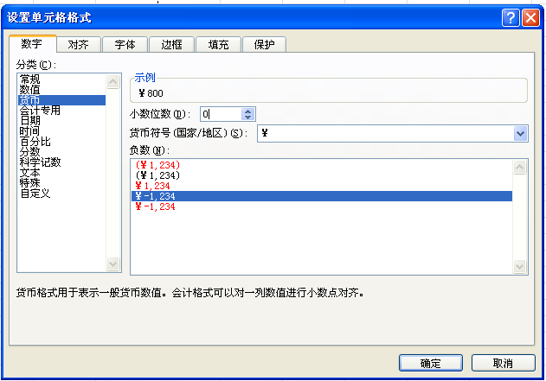
四、项目拓展
选中C3：C5单元格，单击“开始”选项卡→“数字”选项组右下方的 按钮，选择分类为“货币”，小数位数为“0”，货币符号为“￥”，如图所示。

Slide 40
五、项目小结
通过实施本项目，使学生掌握了Excel2010电子表格的制作方法，包括工作薄和工作表的基本操作、单元格格式的设置、填充柄的使用；同时也对完成类似的各类有价值的信息表等应用项目（如：成绩表、工资表、销售表、统计表等）提供了借鉴和指导。为今后在日常工作、学习、生活中处理类似问题提供了解决方法。这样可以大大提高办事效率，给我们的工作、学习、生活带来极大便利。

Slide 41

六、创新作业
建立工资信息表
建立如图所示工资信息表，具体要求如下：
（1）工资表标题制作：输入文字“常德金鹰公司工资表（2012年4月）”，设置字体格式为黑体，20，水平、垂直居中，合并居中。（2）工资表表头制作：输入文字，并设置字体格式为宋体，11，水平、垂直居中，浅绿色底纹。（3）将A13:C13单元格合并，并输入内容：合计，居中显示。（4）数据录入。（5）设置外框线为1.5磅双实线，内框线为0.75磅单实线。

